Slide 1
第05讲 表达式语言（EL）

Slide 2
知识回顾/本讲先行知识
静态包含
动态包含
  include动作指令
  静态包含与动态包含的比较
  forward动作指令
使用JavaBean组件

Slide 3
本讲教学目标
掌握并灵活运用EL(表达式语言)

Slide 4

本讲内容
表达式语言简介
表达式语言运算符
表达式语言函数

Slide 5
EL简介
EL(Expression Language): 表达式语言
在JSP2.0之后，EL正式纳入标准，只要是支持Servlet2.4/JSP2.0的容器，可以直接在JSP页面中使用EL
EL语法简单，使用方便，在很多地方可代替JSP标签
输出page、request、session、application范围的数据

Slide 6
示例
JSP表达式的代码：
  The outside temperature is<%= temp%> degrees
表达式语言(EL)表达式的代码：
  The outside temperature is ${temp} degrees

Slide 7
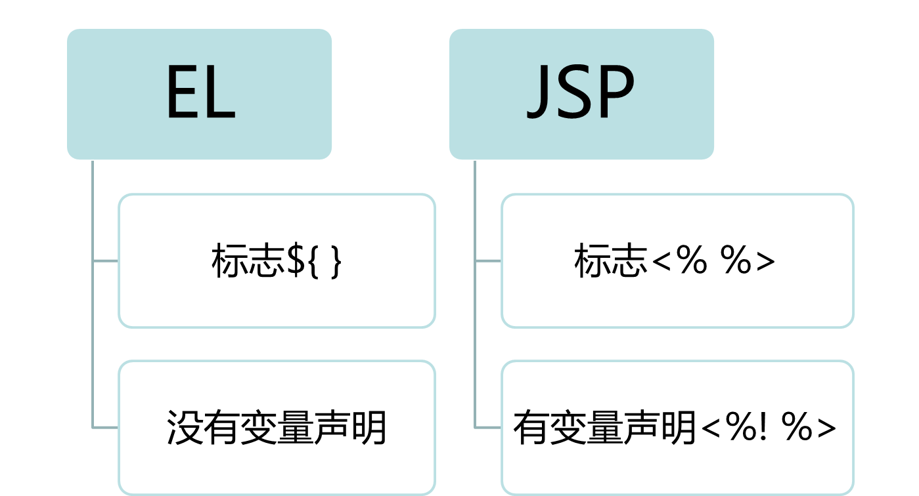
表达式语言(EL)介绍
EL是一个完全独立的拥有操作符、语法和保留字的编程语言

Slide 8
EL隐含对象
EL隐含对象有11个，与JSP的9个隐含对象区分开
与范围有关的
  applicationScope:
  sessionScope:
  requestScope:
  pageScope:
与输入有关的
  param:
  paramValues:
其他隐含对象
  cookie:
  header:
  headerValues:
  initParam:
  pageContext
通过pageContext对象可以访问到 application、session、request 等对象，如：
${pageContext.out.bufferSize}
${pageContext.request.method}
但是，表达式限制开发人员调用Java方法，所以下面的表示是非法的：
${pageContext. request.getMethod()}
但用JSP表达式是合法的：
<%= request.getMethod()%>

Slide 9
EL中的隐含对象
内置对象 | 描述
pageContext | 用于访问JSP内置对象
pageScope | 代表page作用域对象
requestScope | 代表request作用域对象
sessionScope | 代表session作用域对象
applicationScope | 代表application作用域对象
param | 代表请求参数对象
paramValues | 代表所有请求参数对象
header | 代表请求头对象
headerValues | 代表所有请求头对象
cookie | 代表Cookie对象
initParam | 相当于ServletContext.getInitParameter(String name)

Slide 10
EL变量
EL存取变量数据的方法很简单，如${user}
  意思是取出某一范围中名称为user的变量
默认的范围查找顺序(自动搜索顺序)
  Page→ Request→ Session→ Application
也可以指定范围
  ${pageScope.user}
  ${requestScope.user}
  ${sessionScope.user}
  ${applicationScope.user}

Slide 11
EL保留字
变量命名不得使用EL保留字，以免程序编译时发生错误
and | eq | gt | true
or | ne | le | false
no | lt | ge | null
instanceof | empty | div | mod

Slide 12
本讲内容
表达式语言简介
表达式语言运算符
表达式语言函数

Slide 13
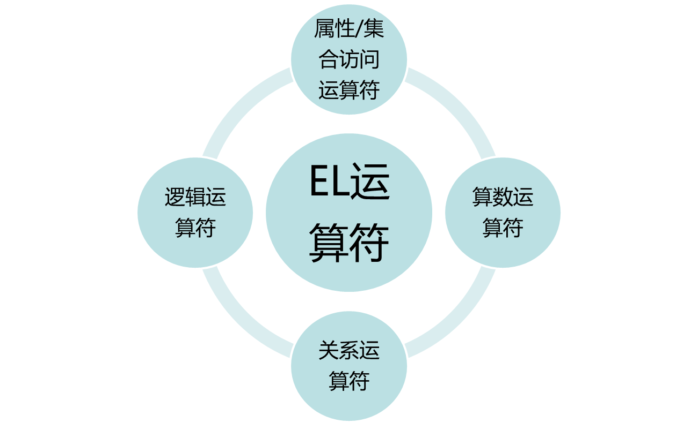
运算符
表达式语言运算符

Slide 14
属性/集合访问运算符
属性访问运算符.
  例如a.b代表a对象的名为b的属性
  ${header.host}
集合访问运算符[]
  例如a[b]代表集合a的关键字为b所指向的元素
  ${header[“host”]}

Slide 15
.与[]运算符
有时两者所代表的意思是一样的，如
  ${sessionScope.user.sex} 等价于${sessionScope.user[“sex”]}
两者也可混合使用，如
  ${sessionScope.shoppingCart[0].price}
以下两种情况，两者会有差异
  当要存取的属性名称中包含一些特殊字符，象”.”或”-”等并非字母或数字的符号，一定要用[]，如
    ${user.My-Name}应写为${user[“My-Name”]}
  如想动态的取值时，也要使用[]，如
    ${user[data]}，data相当于一个变量

Slide 16
算数运算符
运算符名称 | 符号
加运算 | +
减运算 | -
乘运算 | *
除运算 | div和/
取余运算 | mod和%
Demo 04-02示例

Slide 17
关系与逻辑运算符
关系运算 | 运算符 | 注意
相等 | == 和 eq | 使用EL关系运算符， 不可以写成： ${a.pass}==${a.pass2} 或 ${ ${a.pass}==${a.pass2}} 应该写成 ${a.pass == a.pass2} 示例：Demo 04-02示例
不相等 | != 和 ne
小于 | < 和 lt
大于 | > 和 gt
小于或等于 | <= 和 le
大于或等于 | >= 和 ge
逻辑运算 | 运算符
逻辑与 | && 和and
逻辑或 | || 和or
逻辑非 | !和not

Slide 18
其他运算符
empty: 判断值是否为null或空的
  ${ empty param.name}
条件运算符: 三元运算符，A? B:C
  也就是当A为true时，执行B，否则执行C
  ${A? B:C}
括号运算符: 用来改变执行优先权
  ${A *(B+C)}

Slide 19
本讲内容
表达式语言简介
表达式语言运算符
表达式语言函数

Slide 20
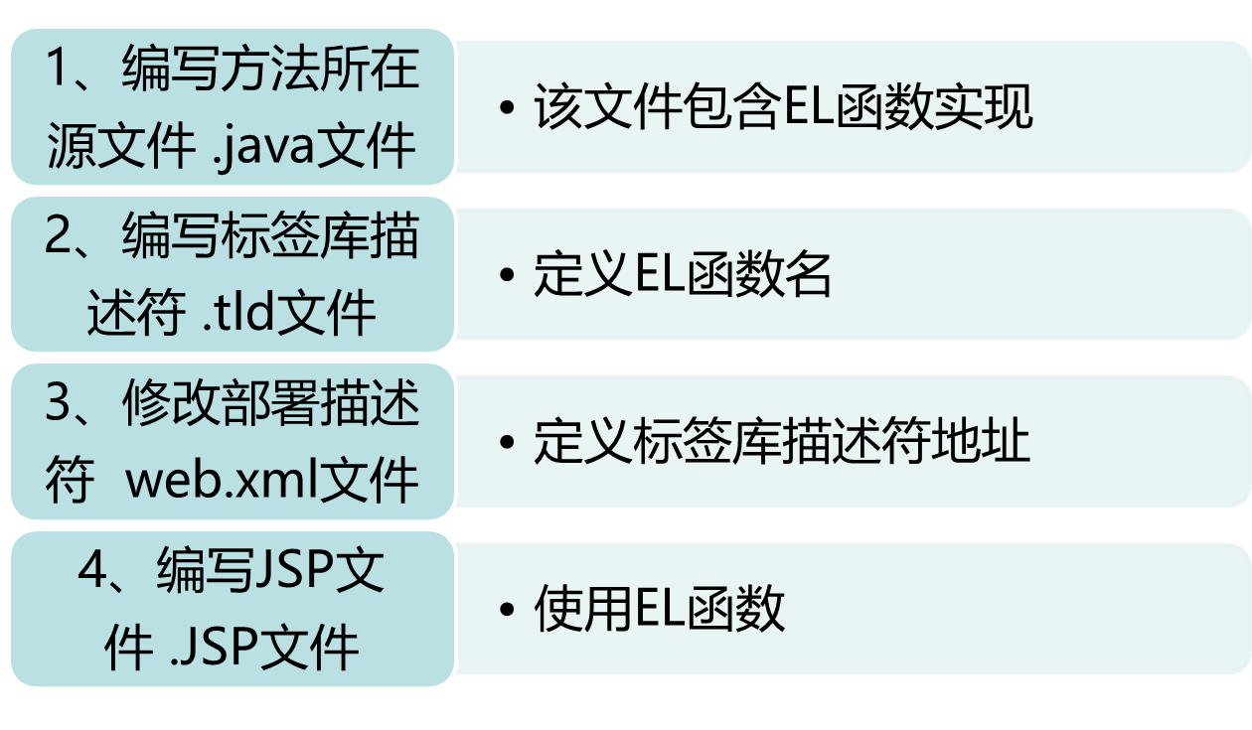
自定义EL函数
自定义EL语言函数需要包括创建、修改以下四个文件

Slide 21
示例
编写一个EL函数，接收一个字符串参数，函数的返回结果是字符串大写
编写一个EL函数，输入一个字符串，返回该字符串的长度，如：输入abc，输出3

Slide 22
1、编写方法所在的源文件
方法声明为public、static，不需要创建类的实例就可以访问方法
方法的返回值和参数必须是EL内有效的

Slide 23
1、编写方法所在源文件
public class StrMethods {
public static String upper(String x) {
return x.toUpperCase();
}
public static int length(String x) {
return x.length();
}
}

Slide 24
2、编写标签库描述符
<function></function>必须成对出现
<name></name>用于指定EL语言函数名称
<function-class></function-class>用于指定Java方法所在的类名
<function-signature></function-signature>用于指定静态方法及其参数和返回类型
tld文件通常放在/WEB-INF子目录下

Slide 25
2、编写标签库描述符
<taglib xmlns="http://java.sun.com/xml/ns/j2ee" xmlns:xsi="http://www.w3.org/2001/XMLSchema-instance"
xsi:schemaLocation="http://java.sun.com/xml/ns/j2eeweb-jsptaglibrary_2_0.xsd"
version="2.0">
<tlib-version>1.0</tlib-version>
<function>
<name>upper</name>
<function-class>com.StrMethods</function-class>
<function-signature>java.lang.String upper(java.lang.String)
</function-signature>
</function>
<function>
<name>length</name>
<function-class>com.StrMethods</function-class>
<function-signature>java.lang.int length(java.lang.String)
</function-signature>
</function>
</taglib>

Slide 26
3、修改部署描述符
web.xml文件中<web-app></web-app>节点内加入jsp-config 标签，然后在其中加入<taglib></taglib>标签(新版本的Servlet规范中<taglib>标签被包含在<jsp-config>标签内)
<taglib-uri></taglib-uri>用于描述JSP文件中使用的标签库描述符的URI地址
<taglib-location></taglib-location>用于描述标签库描述符的实际物理位置

Slide 27
3、修改部署描述符
<jsp-config>
<taglib>
<!-- 配置标签的引用地址 JSP页面中引用时使用-->
<taglib-uri>/Functions</taglib-uri>
<!-- 配置标签的TLD文件地址 -->
<taglib-location>
/WEB-INF/Functions.tld
</taglib-location>
</taglib>
</jsp-config>

Slide 28
4、编写JSP文件调用EL函数
使用taglib指令访问tld文件，并添加一个代表标签库的前缀名
使用tld前缀和函数名创建EL的表达式,使用正确数据类型参数

Slide 29
4、编写JSP文件调用EL函数
<%@ taglib uri="/Functions" prefix="el" %>
…
<body>
  ${el:upper(param.userName)}
</body>

Slide 30
小结
表达式语言简介
表达式语言运算符
表达式语言函数

Slide 31
作业
编写一个EL函数，接收两个int型参数，函数的返回结果是两参数的和
编写一个EL函数，输入一个字符串，返回该字符串的逆序字符排列，如：输入abc，输出cba

Slide 32

本讲结束
谢谢大家

